Slide 1

Evaluering af Den Mangfoldige Folkeskole i Nordjylland
Information til skoler om kommende evalueringsaktiviteter v. Rambøll

Slide 2




Formålet med evalueringen er at undersøge…
… hvordan projektet styrker pædagogisk personales og lederes kompetencer til at arbejde med at skabe varierende læringsmiljøer, som skaber deltagelsesmuligheder for alle.
… hvilke tegn på forandringer der ses i praksis.
… hvordan pædagogisk personale og ledere samarbejder om at skabe varierende læringsmiljøer, som skaber deltagelsesmuligheder for alle.
… hvordan organiseringen af projektet kommunalt og tværkommunalt bidrager til at opbygge varierende læringsmiljøer, som skaber deltagelsesmuligheder for alle.
2

Slide 3




Oversigt over evalueringens aktiviteter og tidsplan
Evalueringsaktiviteter
2023
2024
2025
Spørgeskemaundersøgelse blandt pædagogisk personale på alle skoler med fokus på holdning til og mestring af inklusion, samarbejde og organisering
Marts
Marts
Marts
Casebesøg i seks udvalgte kommuner med observation af undervisning, workshops og interviews
April/MAJ
April/MAJ
April/MAJ
Dialogværktøj til ledere og pædagogisk personale, der understøtter en refleksiv praksis
April/MAJ
April/MAJ
April/MAJ
Inspirationspakker til skolerne, der skaber tilbageløb fra evaluering til praksisudvikling
september
september
september

Slide 4
Spørgeskemaundersøgelse blandt pædagogisk personale
Brainstorm med fokus på professionelle læringsfællesskaber
Formål med spørgeskemaundersøgelsen
Undersøgelsen gennemføres tre gange i løbet af projektperioden; i marts 2023, marts 2024 og marts 2025.
Spørgeskemaundersøgelsen gennemføres i 2023 fra d. 8. marts til d. 30. marts.
Alt pædagogisk personale på skolerne besvarer spørgeskemaet (lærere, pædagoger, øvrige fagprofessionelle og ledere som arbejder med almen- og/eller specialområdet)
Efter hver gennemførsel får alle skoler adgang til skolerapporter med resultater fra evalueringen, som kan bruges til fælles læring og planlægning af den videre udviklingsproces. Skolen får adgang til skolerapporten, såfremt der er minimum 10 besvarelser på skolen.
Spørgeskemaet har to formål:
Del 1: Forskere fra forskningscenter for in- og eksklusion i pædagogisk praksis ved UCN vil følge projektet forskningsmæssigt. Første del af spørgeskemaet har således til formål at skabe viden om de mulige betydninger, som aktiviteterne på de enkelte skoler i regionen Nordjylland, har for lærere og pædagogers holdninger til inklusion og mangfoldighed og oplevelser af at kunne mestre arbejdet med at skabe mere mangfoldige fællesskaber i skolen.
Del 2: Rambøll følger projektet med fokus på at evaluere det på vegne af A.P. Møller Fonden. Evalueringsdelen af spørgeskemaundersøgelsen har til formål at afdække alt pædagogisk personales oplevelse af teamsamarbejdet og de organisatoriske rammer for arbejdet med at skabe deltagelsesmuligheder for alle elever i skolen.

Slide 5
Spørgeskemaundersøgelse blandt pædagogisk personale
Brainstorm med fokus på professionelle læringsfællesskaber
Sådan gennemføres spørgeskemaundersøgelsen: trin for trin
Trin 1
Trin 2
Trin 3
Trin 4
Rambøll udsender mail til skoleleder (tovholder) på hver skole som indeholder:
Tidsplan for spørgeskemaundersøgelse
Eksempel på informationsmail til deling af link på skolen
Generisk link til besvarelse af spørgeskemaundersøgelse
Skoleleder informerer pædagogisk personale på skolen om:
Hvad spørgeskemaet handler om, og hvorfor det er vigtigt at gennemføre
Hvornår spørgeskemaet senest skal besvares
Hvordan spørgeskemaet tilgås via deling af generisk link
Pædagogisk personale besvarer spørgeskemaet ved at:
Åbne generisk link
Logge ind med Uni-login
Besvare og færdiggøre spørgeskema
Skoleleder følger løbende op blandt pædagogisk personale og modtager information om svarprocent pr. mail.
Skoleleder modtager link til en datarapport på skole- og kommuneniveau ca. to uger efter, spørgeskemaet er besvaret, såfremt der minimum er 10 besvarelser for skolen. Skolerapporten vil indeholde data om pædagogisk personales oplevelse af teamsamarbejdet og de organisatoriske rammer for at skabe deltagelsesmuligheder for alle på skolen.
Det vil ikke være muligt at identificere den enkelte medarbejder ud fra besvarelsen og besvarelser af baggrundsspørgsmål vil ikke fremgå af skolerapporten.

Slide 6
Spørgeskemaundersøgelse blandt pædagogisk personale
Brainstorm med fokus på professionelle læringsfællesskaber
Tips og tricks til spørgeskemaundersøgelsen
Vi anbefaler, at I afsætter tid på et fælles møde til, at alle medarbejdere får mulighed for at besvare spørgeskemaet samtidigt.
Spørgeskemaet tager ca. 20 minutter at besvare, men afsæt gerne lidt længere, så der er god tid til at besvare skemaet i forskelligt tempo.
Husk at have Uni-login-oplysninger klar ved besvarelse af spørgeskemaet.

Slide 7
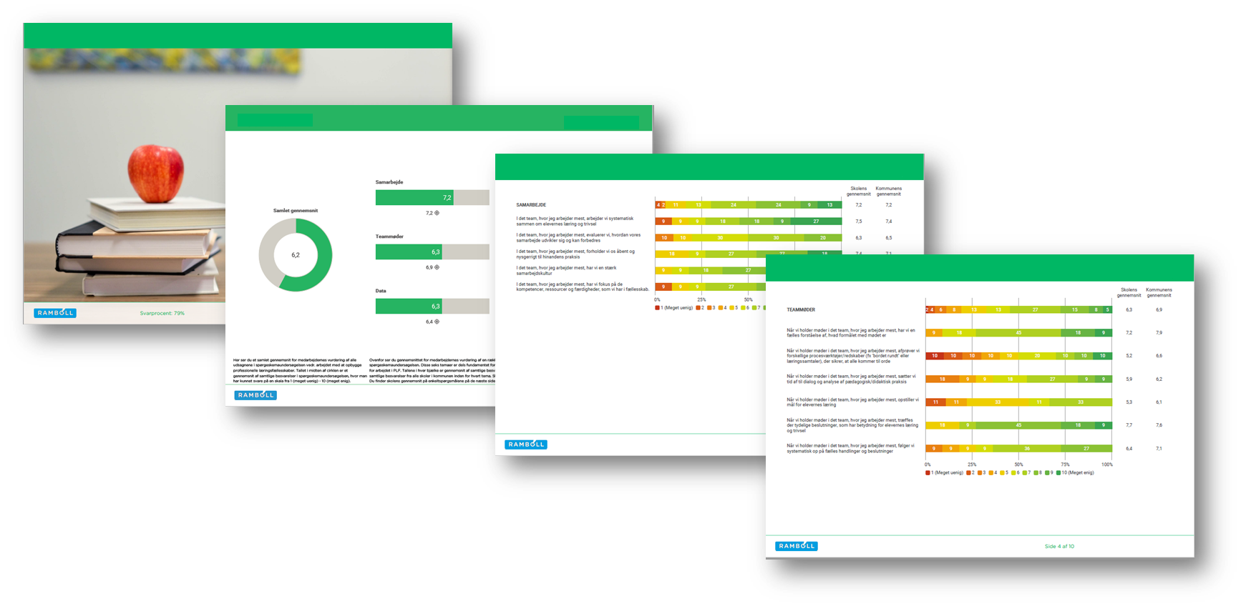
Eksempel på skolerapport

Slide 8
Casebesøg på udvalgte skoler
Formålet med casebesøgene
Casebesøgene gennemføres i løbet af perioden april-maj tre gange i løbet af projektperioden (forår 2023, forår 2024 og forår 2025).
I samarbejde med forvaltningen er 6 kommuner udvalgt til at deltage i casebesøg i 2023. I hver kommune vil der gennemføres to dages besøg af konsulenter fra Rambøll.
Jeres skole vil modtage nærmere information om aktiviteterne på casebesøgene, såfremt I er udvalgt til at deltage i disse aktiviteter. Aktiviteterne vil bestå af:
  Interviews med udvalgte elever
  Interviews med udvalgt pædagogisk personale
  Interviews med udvalgte vejledere
  Interviews med ledere
At opnå dybdegående indblik i de erfaringer, skolerne gør sig med udviklingen af varierende læringsmiljøer og følge forandringsprocesserne på tæt hold over tid.
Følgende kommuner er udvalgt i 2023:
Morsø, Brønderslev, Aalborg, Hjørring, Vesthimmerland og Jammerbugt
Det vil variere fra år til år, hvilke kommuner der skal deltage i casebesøg.

Slide 9
Dialogværktøjer
Formålet med dialogværktøjerne
To dialogværktøjer; et målrettet pædagogisk personale/teams og et målrettet ledere.
Hvert dialogværktøj består af en planche med fire øvelser, som I skal arbejde med på et udvalgt møde. I skal afsætte ca. 60 – 90 minutter til øvelserne.
Dialogværktøjerne er tilgængelige for alle, men seks udvalgte skoler skal gennemføre dialogværktøjerne blandt ét team og én ledelse og sende lydfil af drøftelser til Rambøll efterfølgende.
Dialogværktøjet sendes i fysiske eksemplarer til de skoler, som skal bidrage med refleksioner til Rambøll.
At opnå et tæt indblik i pædagogisk personales og ledernes løbende arbejde med at udvikle og reflektere over praksis.
Hvad er et dialogværktøj?
Et dialogværktøj er en planche med fire øvelser, som skal understøtte refleksion i teamet over det igangværende arbejde med at udvikle varierende læringsmiljøer, der skaber deltagelsesmuligheder for alle. Dialogværktøjet indeholder foruden planchen en guide til, hvordan hver øvelse skal gennemføres.

Slide 10
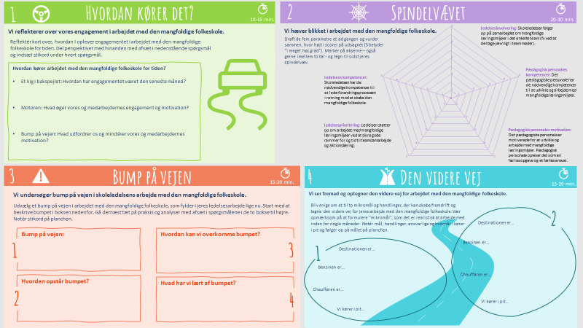
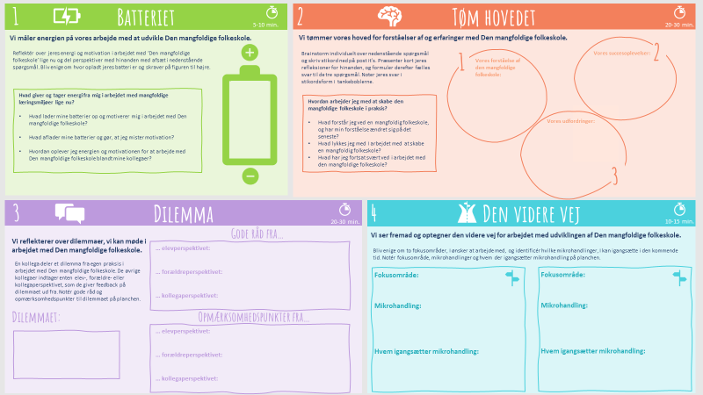
Dialogværktøjer
Dialogværktøj til ledere
Dialogværktøj til teams
Hensigten med dialogværktøjet er, at det bruges på udvalgte ledermøde til fælles refleksion over det igangværende arbejde med at udvikle varierende læringsmiljøer, som skaber deltagelsesmuligheder for alle. Vi opfordrer til, at dialogværktøjet anvendes løbende og fx gennemføres som led i et sparringsmøde med UCN.
Hensigten med dialogværktøjet er, at skabe fælles refleksion over det igangværende arbejde med at udvikle varierende læringsmiljøer, som skaber deltagelsesmuligheder for alle. Vi opfordrer til, at dialogværktøjet anvendes løbende og fx gennemføres som led i et sparringsmøde med UCN.
Nogle ledere bliver udvalgt til at dele deres øvelser med Rambøll via en lydfil. Disse ledere bliver kontaktet af Rambøll i marts og får tilsendt dialogværktøjet med posten.
Nogle teams bliver udvalgt til at dele deres refleksioner med Rambøll via en lydfil. Disse teams bliver kontaktet af Rambøll i marts og får tilsendt dialogværktøjet med posten.

Slide 11
Inspirationspakker til skoler
Formålet med inspirationspakker til skolerne
Efter hvert af de tre evalueringsrul sammensætter Rambøll en inspirationspakke, som samler op på emner og tendenser, der går på tværs af alle skoler i regionen.
Inspirationspakkerne opsummerer foreløbige analyser af data ved præsentation af tværgående kendetegn ved god praksis samt faldgruber og potentialer i arbejdet med varierende læringsmiljøer.
Inspirationspakkerne vil fx bestå af speakede PowerPoint-præsentationer, udvalgte fortællinger fra praksis, der eksemplificerer tværgående resultater og refleksionsspørgsmål, der understøtter arbejdet med resultaterne.
Der udvikles inspirationspakker efter hvert evalueringsrul, som baseret sig på data på tværs af alle skoler i regionen.
At skabe et tilbageløb af viden fra evalueringen til alle skoler i Region Nordjylland for at sikre, at evalueringen systematisk og reelt bidrager til at understøtte løbende læring og praksisudvikling af læringsmiljøerne på tværs af kommunerne.

Slide 12
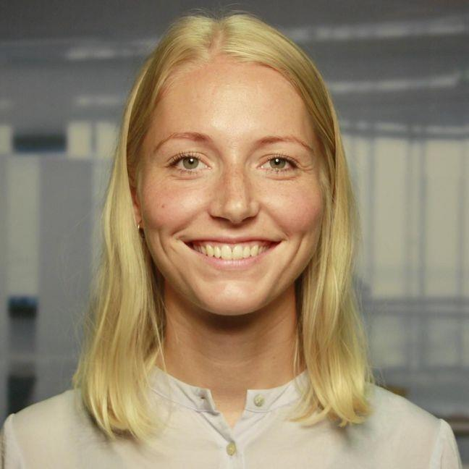
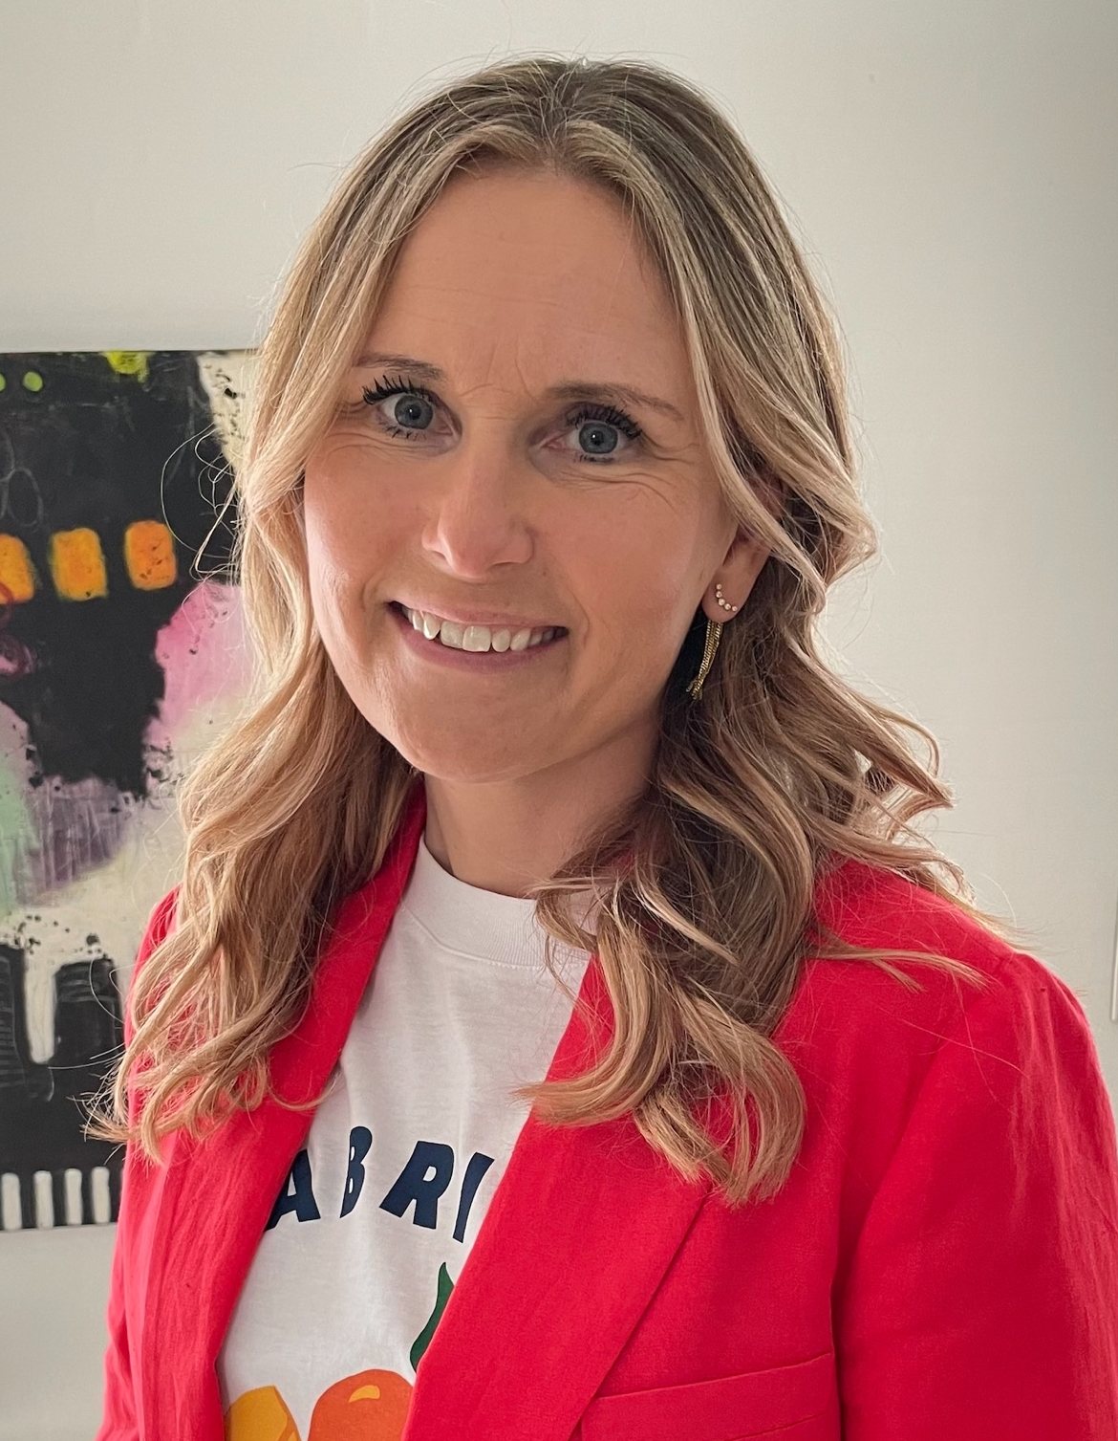
Kontaktperson for evalueringen
Kontaktperson for projektet
Mia Rytter Lund
Mette van Dalm
projektleder for evalueringen
E-mail: MRYL@ramboll.com tlf. 51 61 41 95
tværkommunal projektleder
E-mail: mvd-skole@aalborg.dk
tlf. 93 52 02 35

